Slide 1
TJELESNA AKTIVNOST U FUNKCIJI UNAPREĐENJA PSIHIČKOG ZDRAVLJA DJECE I ADOLESCENATA
doc. dr. sc. Zrinka Greblo Jurakić
Odsjek za psihologiju, Hrvatski studiji, Sveučilište u Zagrebu

Slide 2
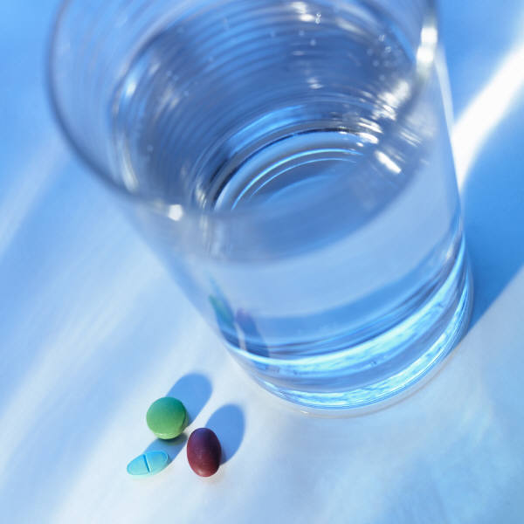
«Kada bi se vježbanje moglo staviti u tabletu, taj bi lijek bio najkorisniji i najviše bi se pripisivao»
(Staff, 1992)

Slide 3
POVEZANOST TA I TJELESNOG ZDRAVLJA
Redovita TA osigurava dugotrajnu zaštitu od:
pretilosti (Hill & Wyatt, 2005)
srčanih bolesti (Berlin & Colditz, 1990)
dijabetesa (Eriksson & Lindgarde, 1991)
osteoporoze (Ernest, 1989)
malignih bolesti (Colditz et al., 1997)
…

Slide 4
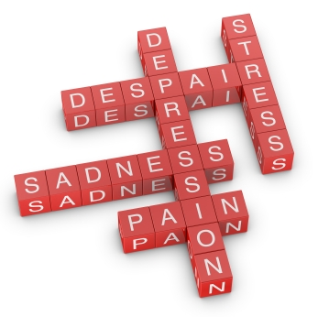
POVEZANOST TA I PSIHIČKOG ZDRAVLJA
Uloga tjelesne aktivnosti u unapređenju psihičkog zdravlja kod kliničke populacije?
Redovita TA ublažava simptome:
anksioznosti (Gorman, 2002)
depresije (Mayo Clinic Report, 2005)
demencije (Hamer & Chida, 2009)
….

Slide 5
FIZIOLOŠKO-BIOKEMIJSKA PERSPEKTIVA
POVEZANOST TA I PSIHIČKOG ZDRAVLJA
monoaminska hipoteza - naglašava povećanje razine noradrenalina i serotonina pod utjecajem vježbanja
pirogenička hipoteza - podizanje tjelesne temperature do kojeg dolazi uslijed vježbanja smatra faktorom koji je povezan s poboljšanjem raspoloženja
endorfinska hipoteza - povećana proizvodnja endorfina prilikom tjelesne aktivnosti reducira osjet boli te također pospješuje dobro raspoloženje

Slide 6
PSIHOLOŠKA PERSPEKTIVA
POVEZANOST TA I PSIHIČKOG ZDRAVLJA
kognitivno-bihevioralna hipoteza – percepcija napretka u sportskoj aktivnosti osigurava osjećaje kompetentnosti i vrijednosti
hipoteza distrakcije - tjelesno vježbanje omogućuje isključivanje iz svakodnevnih problema
hipoteza socijalne interakcije - zadovoljstvo zajedničkog vježbanja sa prijateljima, socijalizacijski učinak

Slide 7
SUDJELOVANJE U SPORTU I PSIHIČKO ZDRAVLJE
Uloga sporta u unapređenju psihičkog zdravlja i kvalitete života?
bolji san
uravnotežena prehrana
+ samopoštovanje
velikodušnost, hrabrost
suradnja, poštovanje
bolje nošenje sa stresom
pozitivni afekt
dobro raspoloženje
zadovoljstvo životom
poremećaj spavanja
poremećaji hranjenja
- samopoštovanje
distanciranost, neosjetljivost
varanje, agresivnost
sagorijevanje
anksioznost
depresija
suicidalne tendencije

Slide 8
SUDJELOVANJE U SPORTU I PSIHIČKO ZDRAVLJE
SPORT = složeni socio-psihološki kontekst
→ model ponašanja
→ djeluje na izgradnju stavova
→ oblikuje sustav vrijednosti
→ učenje i uvježbavanje različitih socijalnih vještina
način realizacije sportskog treninga
obilježja socijalnog okruženja

Slide 9
SUDJELOVANJE U SPORTU I PSIHIČKO ZDRAVLJE
bolji san
uravnotežena prehrana
+ samopoštovanje
velikodušnost, hrabrost
suradnja, poštovanje
bolje nošenje sa stresom
pozitivni afekt
dobro raspoloženje
zadovoljstvo životom
poremećaj spavanja
poremećaji hranjenja
- samopoštovanje
distanciranost, neosjetljivost
varanje, agresivnost
sagorijevanje
anksioznost
depresija
suicidalne tendencije
→ pedagoška načela važnija su od rezultata

Slide 10
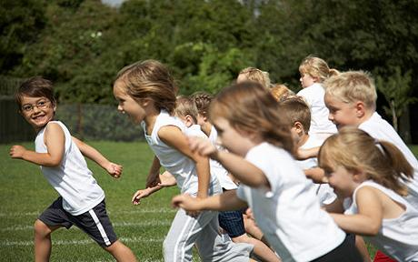
POZITIVNI UČINCI SPORTA NA PSIHIČKO ZDRAVLJE
temeljne vrijednosti na kojima počivaju pozitivni učinci bavljenja
sportskom aktivnošću jednake su temeljnim ljudskim vrijednostima
FAIR PLAY
najveća psihološka dobrobit ostvaruje se kroz aktivnosti u kojima se izvrsnost promovira u kontekstu:
- međusobnog poštovanja, prijateljstva, poštivanja pravila, jednakosti, tolerancije i brige o drugome

Slide 11
POZITIVNI UČINCI SPORTA NA PSIHIČKO ZDRAVLJE
“Cilj natjecanja je pobijediti, a ne poniziti protivnika.”
FAIR PLAY
“Trebam se dostojanstveno nositi i s pobjedom i s porazom. “
“Trudim se u skladu sa svojim mogućnostima.”
„Spreman sam pomoći sportašu u nevolji, iako time riskiram postati pobjednikom.”
“Uvijek igram po pravilima.”
važan doprinos psihičkom zdravlju i razvoju pozitivnih socijalnih vještina
„Uspjeh je posljedica timskog rada.”

Slide 12
SUDJELOVANJE U SPORTU I PSIHIČKO ZDRAVLJE
bolji san
uravnotežena prehrana
+ samopoštovanje
velikodušnost, hrabrost
suradnja, poštovanje
bolje nošenje sa stresom
pozitivni afekt
dobro raspoloženje
zadovoljstvo životom
poremećaj spavanja
poremećaji hranjenja
- samopoštovanje
distanciranost, neosjetljivost
varanje, agresivnost
sagorijevanje
anksioznost
depresija
suicidalne tendencije
zanemaruje se razvojna i odgojna uloga sporta (Lang, 2010)
→ osobna dobrobit sportaša podređuje se sportskom uspjehu (David, 1999)

Slide 13
NEGATIVNI UČINCI SPORTA NA PSIHIČKO ZDRAVLJE
Prvi korak u prevenciji nekog nepoželjnog ishoda jest identifikacija činitelja koji dovode do njegove pojave i održavanja.
Činitelji koji imaju negativan učinak na psihičko zdravlje mladih sportaša vezani su uz:
1. neadekvatan način motiviranja sportaša
2. način realizacije treninga
3. socijalne norme i vrijednosti koje se promiču kroz sport
(Anderson, 2008, David, 2005, Greblo, 2011)

Slide 14
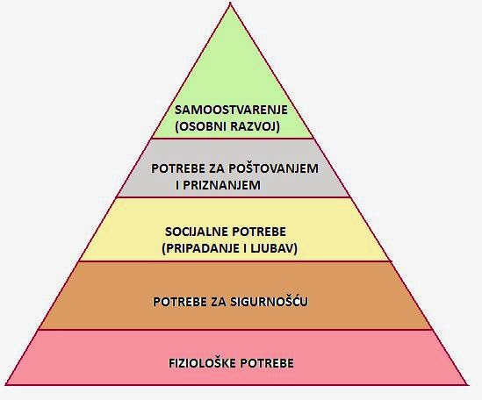
1. motivacija - “ako nisi najbolji, nisi dovoljno dobar”
“U životu postoje samo pobjednici i gubitnici!”
“Dokaži mi na terenu koliko vrijediš!”
“Ako ne pobijediš onda si stvarno glup i nesposoban!”
Maslow – hijerarhija ljudskih potreba

Slide 15
1. Motivacija - “ako nisi najbolji, nisi dovoljno dobar”
“U životu postoje samo pobjednici i gubitnici!”
“Dokaži mi na terenu koliko vrijediš!”
“Ako ne pobijediš onda si stvarno glup i nesposoban!”
osobna vrijednost ovisi o ostvarenom rezultatu:
- nisko samopoštovanje
- viša razina stresa i negativnih emocionalnih reakcija
- sagorijevanje
- poremećaji prehrane
- anksioznost
- veća spremnost na varanje

Slide 16
2. način realizacije treninga - “cilj opravdava sredstvo”

Slide 17
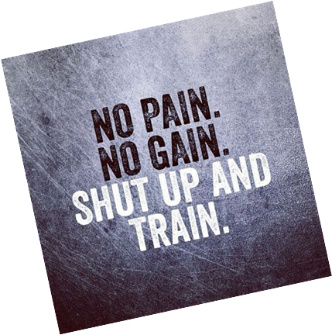
3. specifičan sustav vrijednosti koji se promiče kroz sport - “u sportu vrijede neka druga pravila”

Slide 18
SUDJELOVANJE U SPORTU I PSIHIČKO ZDRAVLJE
TRENERI
imaju važnu ulogu u životu mladih sportaša
(Duda, 2001; Smoll i Smith, 2002)
izvor emocionalno vrlo upečatljivih pozitivnih i negativnih iskustava
(Reinboth i sur., 2004; Gervis i Dunn, 2004; Stirling i Kerr, 2007)

Slide 19
SUDJELOVANJE U SPORTU I PSIHIČKO ZDRAVLJE
SPORT
= sigurna okolina
= poticaj za osobni rast i razvoj
TRENERI
bolji san
uravnotežena prehrana
+ samopoštovanje
velikodušnost, hrabrost
suradnja, poštovanje
bolje nošenje sa stresom
pozitivni afekt
dobro raspoloženje
zadovoljstvo životom
STIL RUKOVOĐENJA TRENERA:
usmjerenost na razvoj vještine
demokratsko ponašanje
pozitivna povratna informacija
pogreška – sastavni dio učenja
→ podrška
→ fair-play model

Slide 20
SUDJELOVANJE U SPORTU I PSIHIČKO ZDRAVLJE
SPORT
= prijeteća okolina
= borba za opstanak
TRENERI
poremećaj spavanja
poremećaji hranjenja
- samopoštovanje
distanciranost, neosjetljivost
varanje, agresivnost
sagorijevanje
anksioznost
depresija
suicidalne tendencije
STIL RUKOVOĐENJA TRENERA:
neosjetljivost za osobnu dobrobit sportaša
autokratsko ponašanje
snažna usmjerenost na rezultat
→ ostvarenje uspjeha pod svaku cijenu

Slide 21
SUDJELOVANJE U SPORTU I PSIHIČKO ZDRAVLJE
→ osvijestiti važnost koju treneri imaju u životu mladih sportaša
→ prepoznati odgojni aspekt sporta
minimalizirati negativne i maksimalizirati pozitivne učinke sportskih aktivnosti
bolji san
uravnotežena prehrana
+ samopoštovanje
velikodušnost, hrabrost
suradnja, poštovanje
bolje nošenje sa stresom
pozitivni afekt
dobro raspoloženje
zadovoljstvo životom
poremećaj spavanja
poremećaji hranjenja
- samopoštovanje
distanciranost, neosjetljivost
varanje, agresivnost
sagorijevanje
anksioznost
depresija
suicidalne tendencije

Slide 22
Hvala na pažnji!

